Slide 15
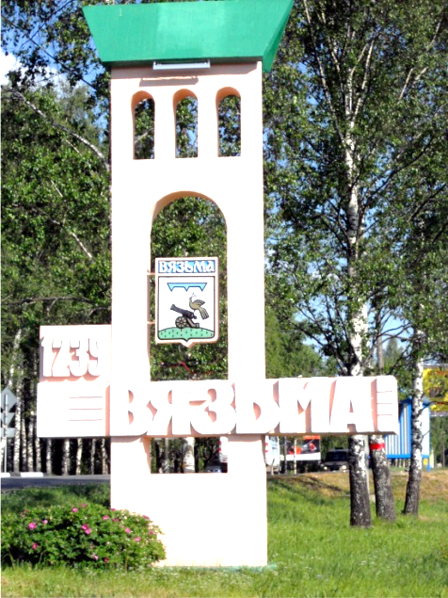
Экономическая наука отмечает, что важным фактором развития возникающих туристских кластеров являются культурные события, вызывающие событийные туристские потоки.
СПАСИБО ЗА ВНИМАНИЕ!

